Slide 1


Муниципальное бюджетное дошкольное образовательное учреждение «Детский сад №5 «Теремок» с.Погореловка Корочанского района Белгородской области»
«Организация познавательного развития дошкольников. Совершенствование профессиональной компетенции»
Старший воспитатель Горбунова Е.В.

Slide 2

Познавательное развитие
развитие любознательности и познавательной мотивации
формирование первичных представлений о себе, др. людях, объектах окр. мира
формирование познавательных действий, становление сознания
развитие воображения и творческой активности

Slide 3
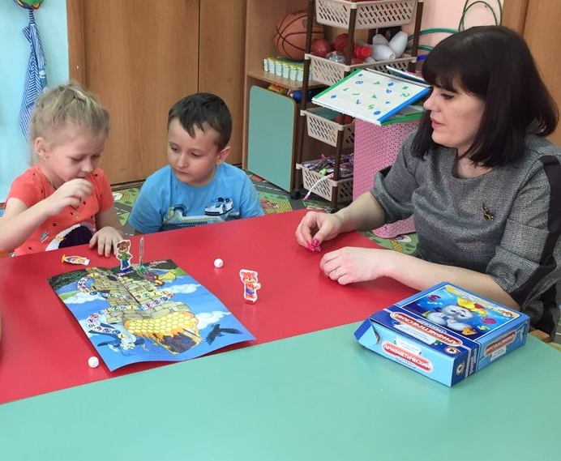
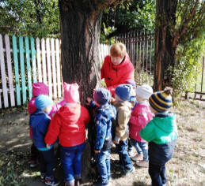
Компоненты методики познавательного развития:
1. Когнитивный
2-я младшая группа | Средняя группа | Старшие группы
система упражнений на сенсорное развитие детей. | система познавательных задач | система заданий и упражнений на анализ, синтез, исключение лишнего, группировку предметов по родовидовому признаку.
2. Деятельностный:
игровая,
проектная,
исследовательская деятельность
экспериментирование
3. Эмоционально-чувственный:
развитие эмоциональной отзывчивости детей средствами
музыки,
художественной литературы,
изобразительного искусства,
природы

Slide 4
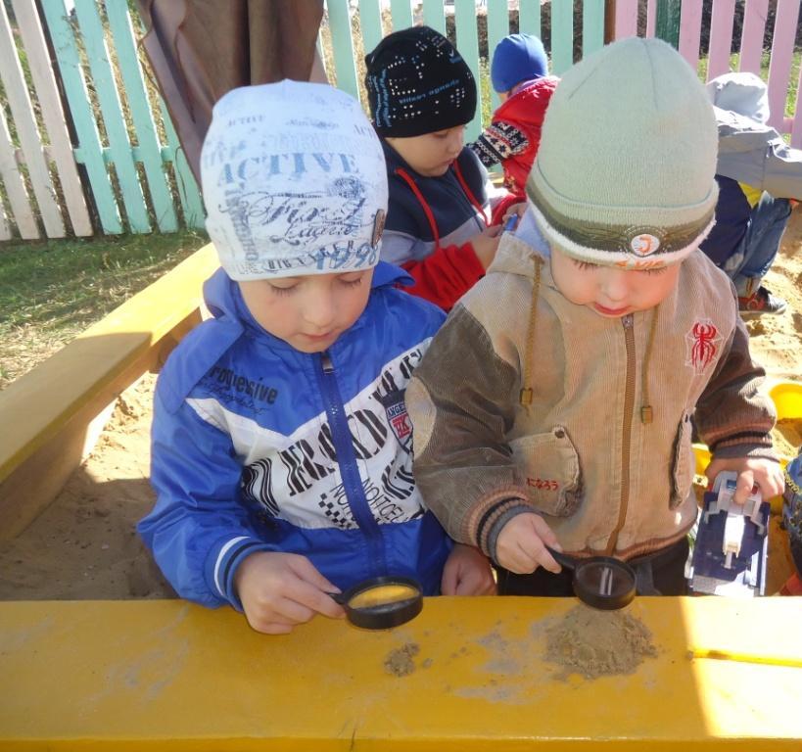
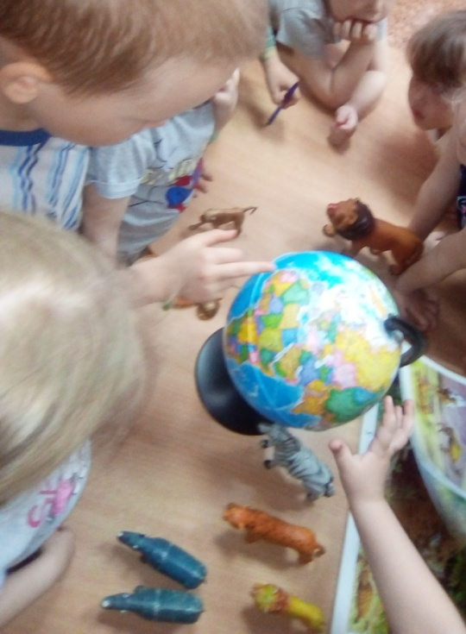
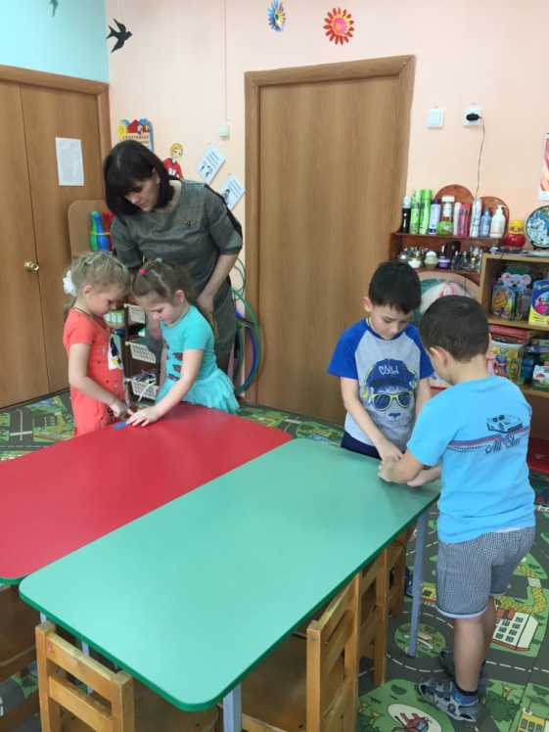
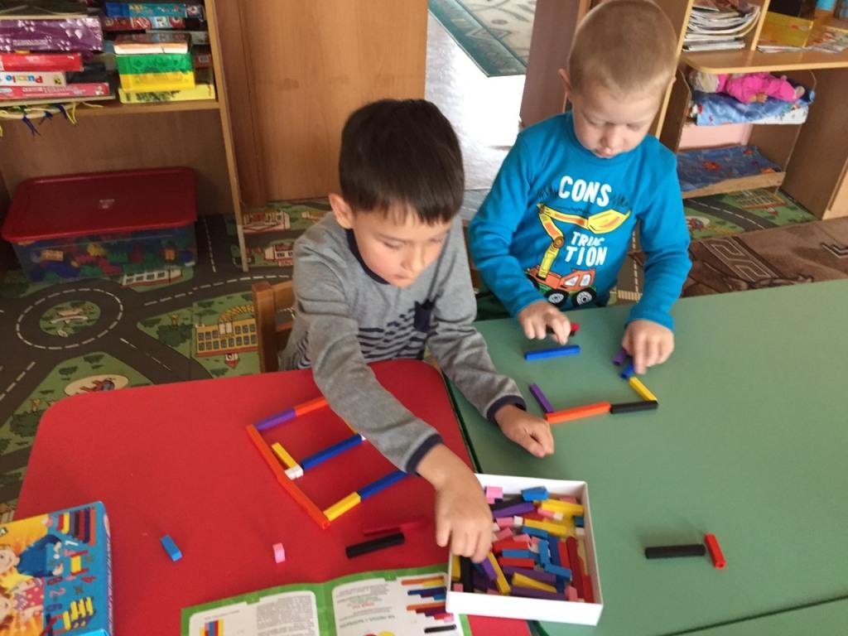
Основные виды деятельности, обеспечивающих познавательное развитие детей дошкольного возраста
1. организацию решения познавательных задач

Slide 5
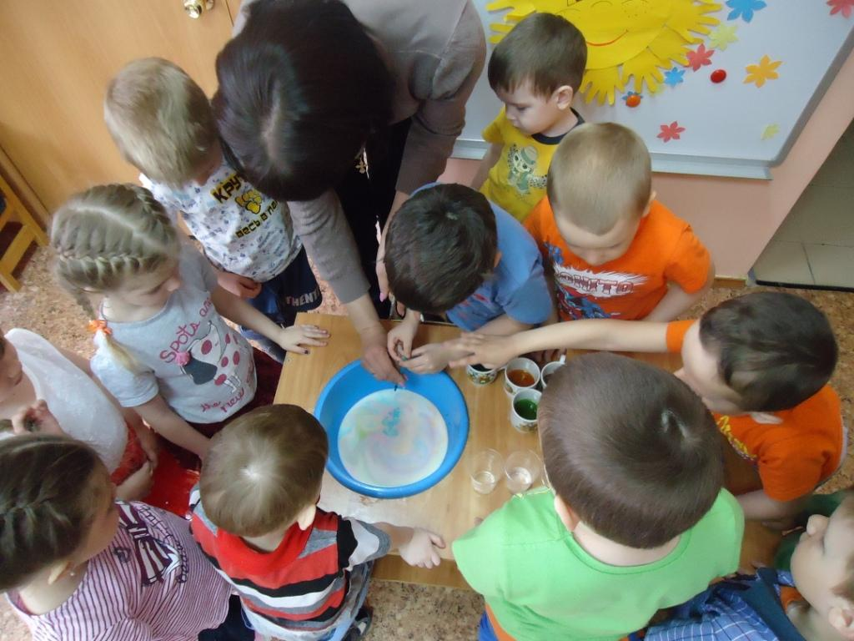
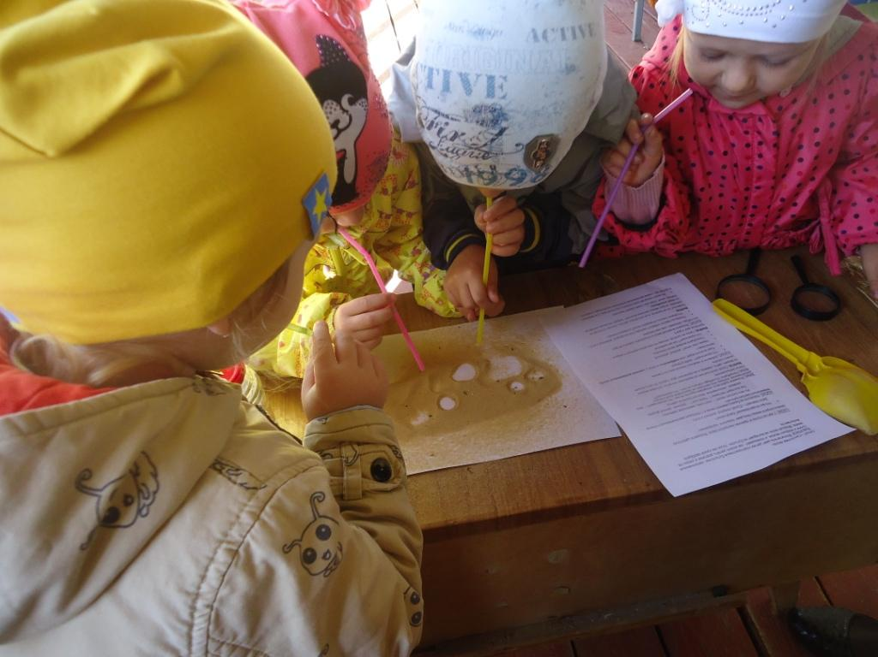
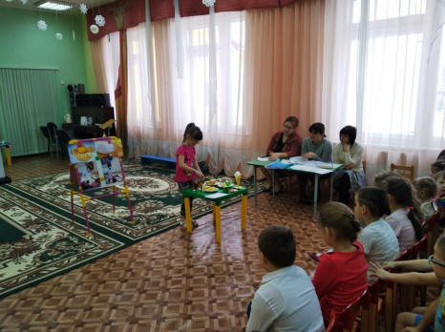
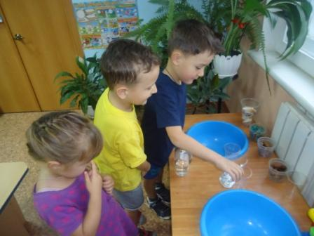
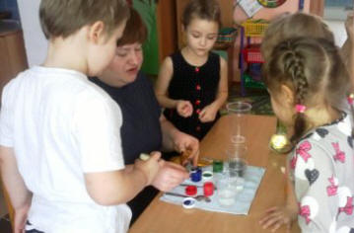
2. применение экспериментирования в работе ДОУ

Slide 6
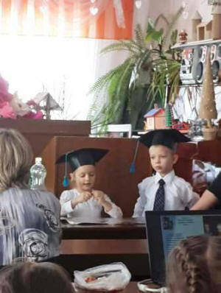
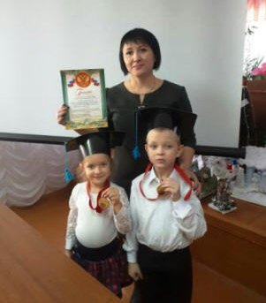
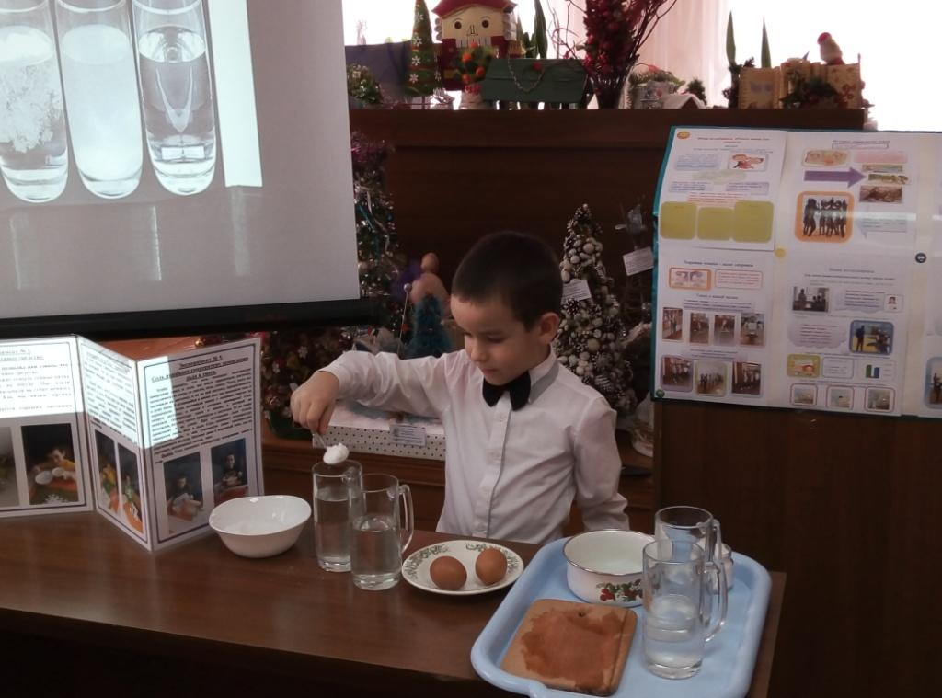
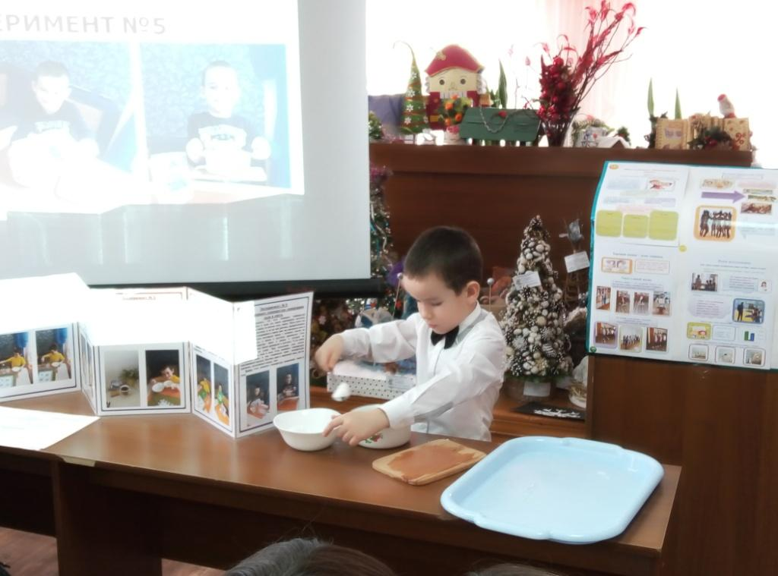
3. Использование проектирования
«Я - исследователь»
2018г. – Дунда Владислав и Дугинова Валентина победители - исследовательский проект «Маленькие батарейки-полезные или вредные?»
2019г.
Струков Артем призер -исследовательский проект
«Волшебная соль»

Slide 7
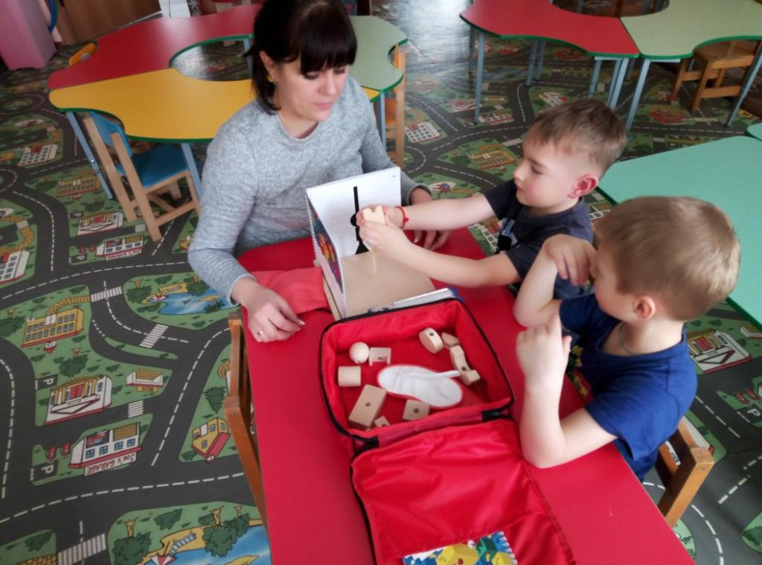
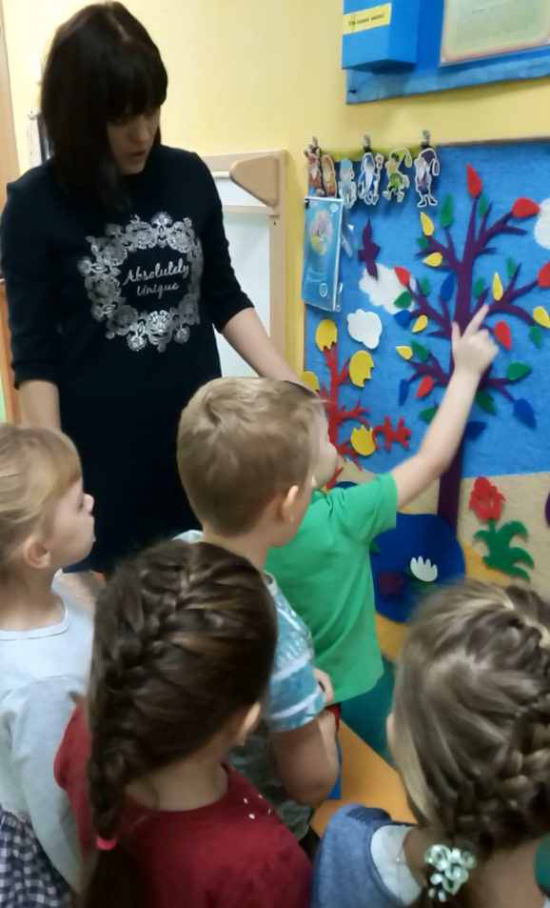
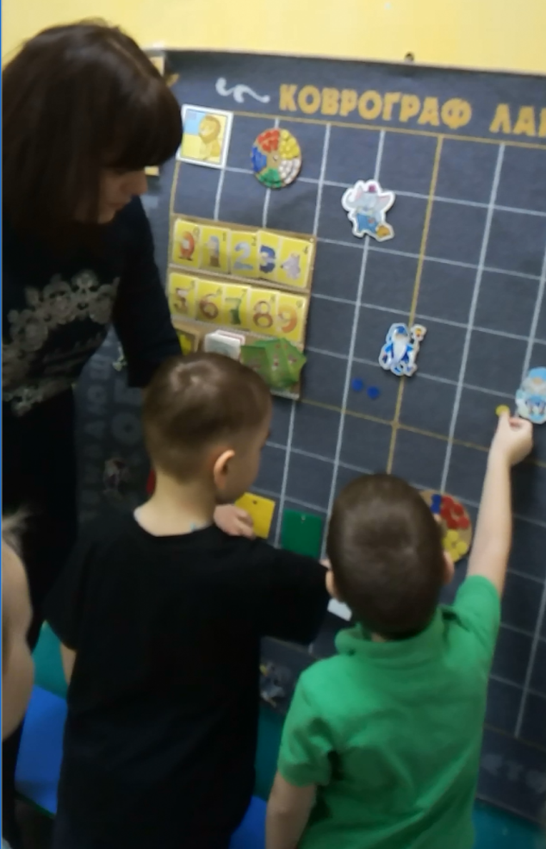
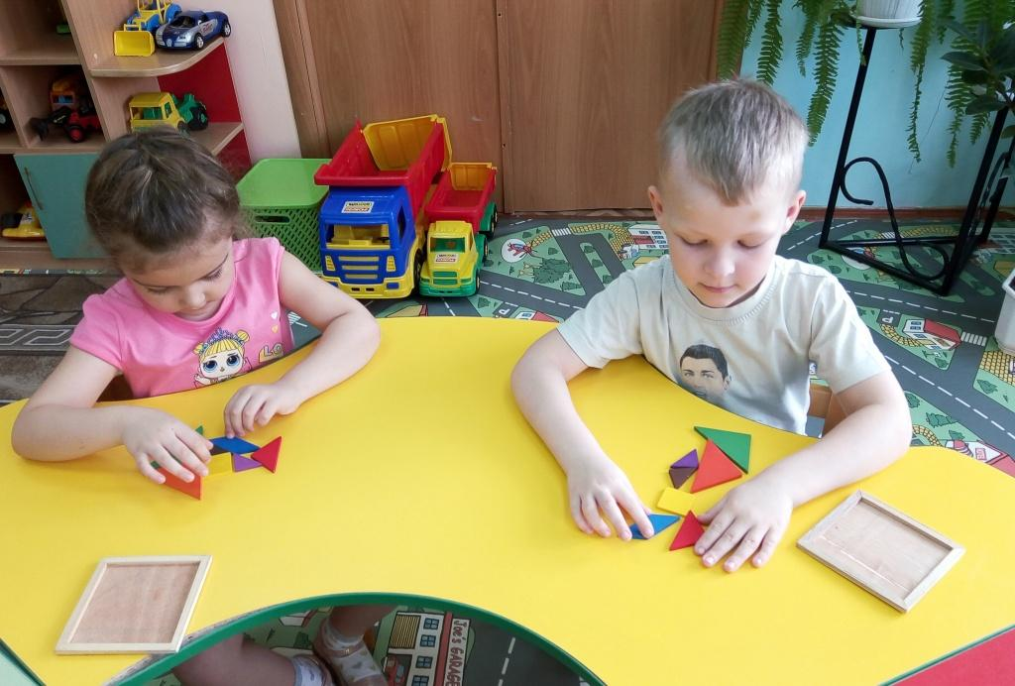
4. Использование современных образовательных технологий

Slide 8
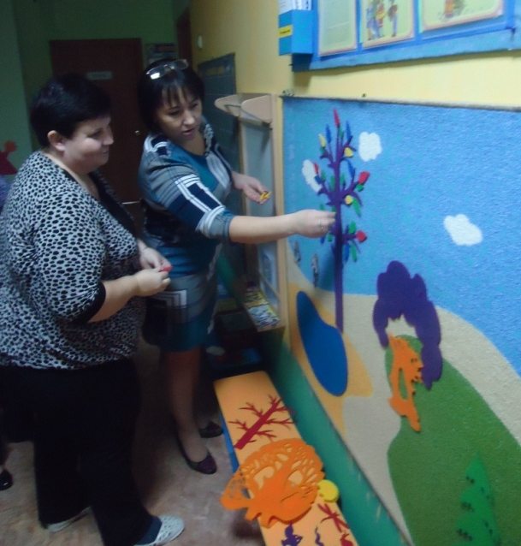
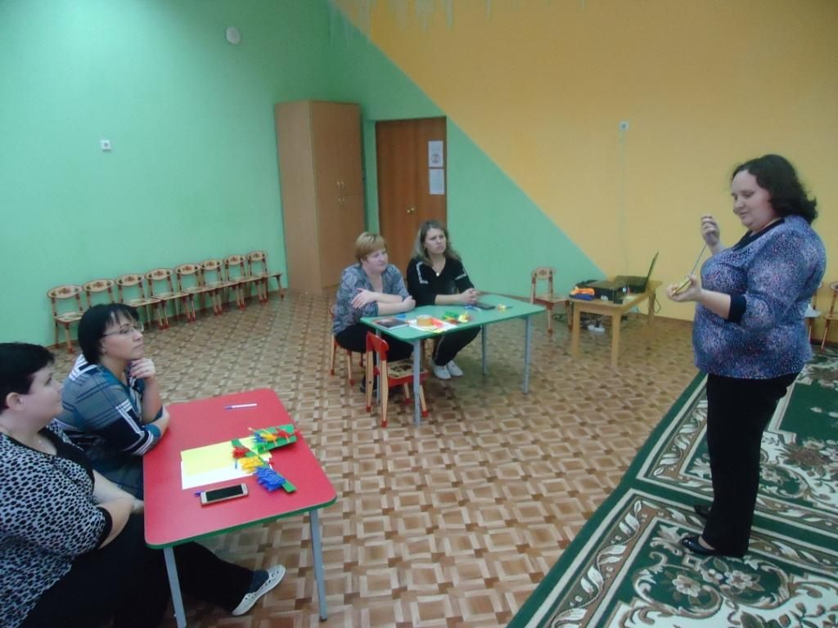
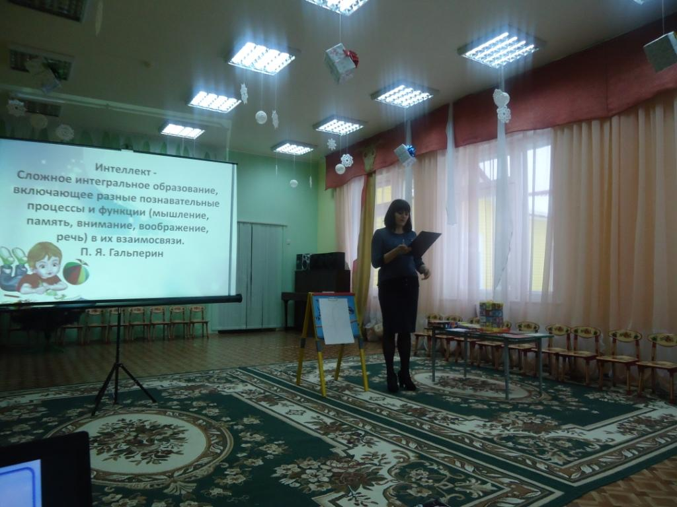
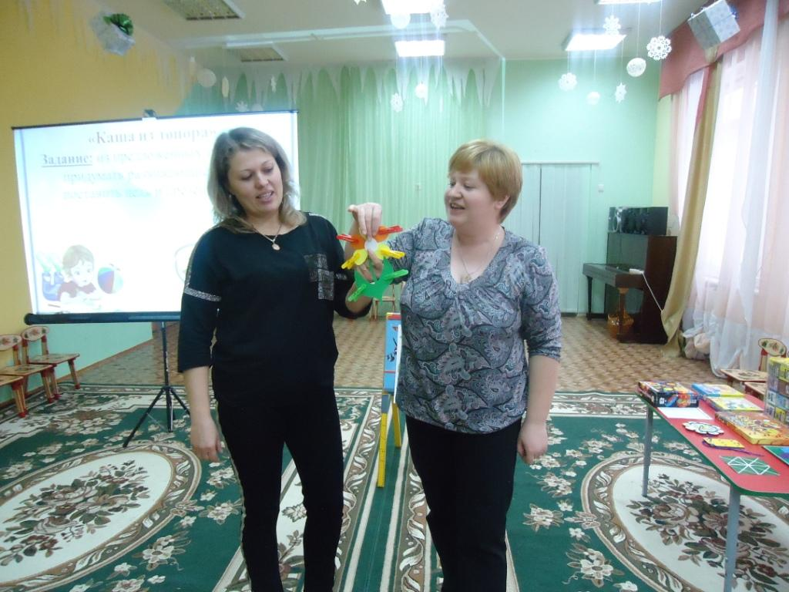
Профессиональная компетентность педагогов
Семинар-практикум
«Развивающие игры нового поколения в интеллектуальном развитии дошкольника» (13.12.2018г.)

Slide 9
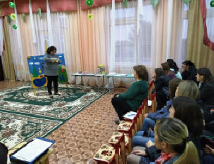
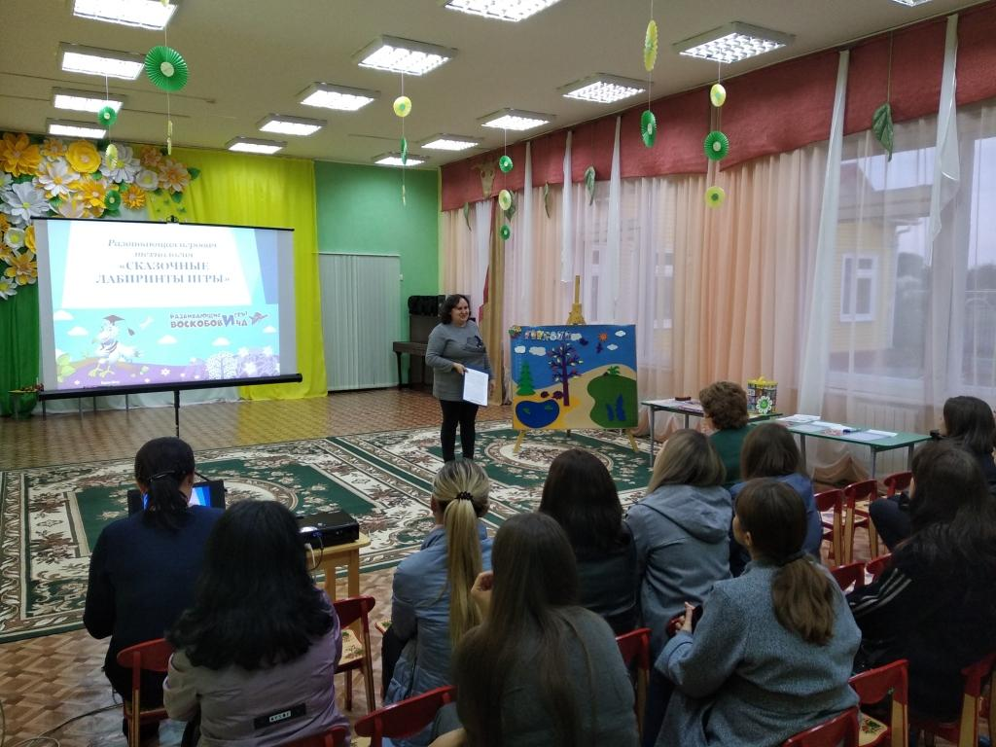
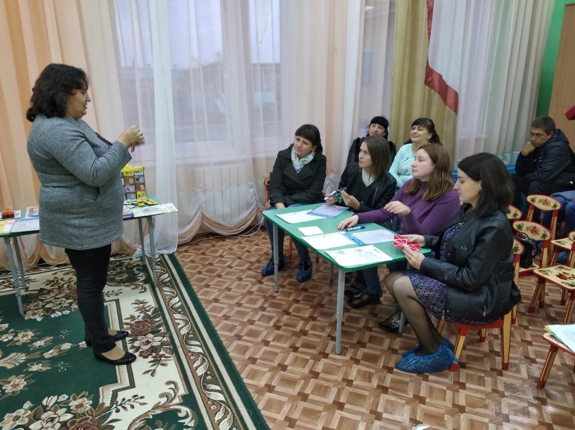
Родительское собрание по использованию игровых технологий В.В.Воскобовича (26.09.2019г.)

Slide 10
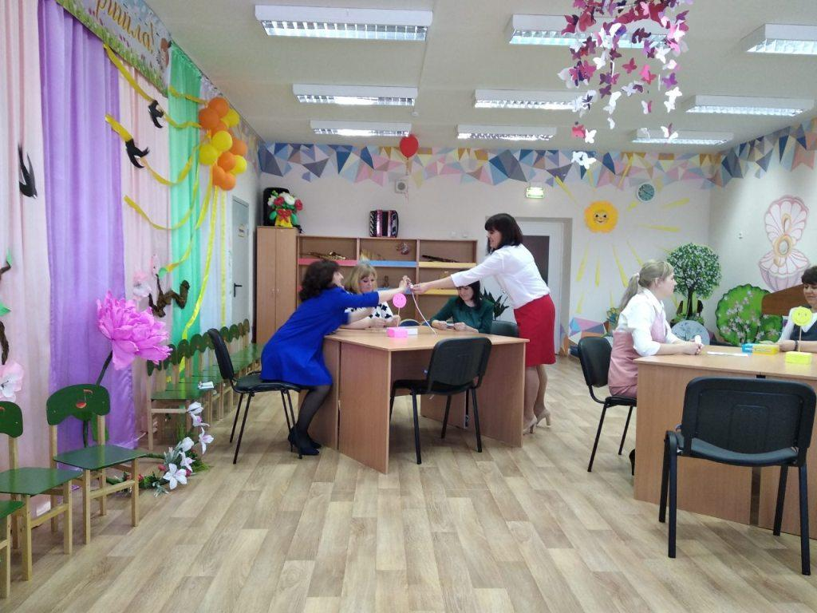
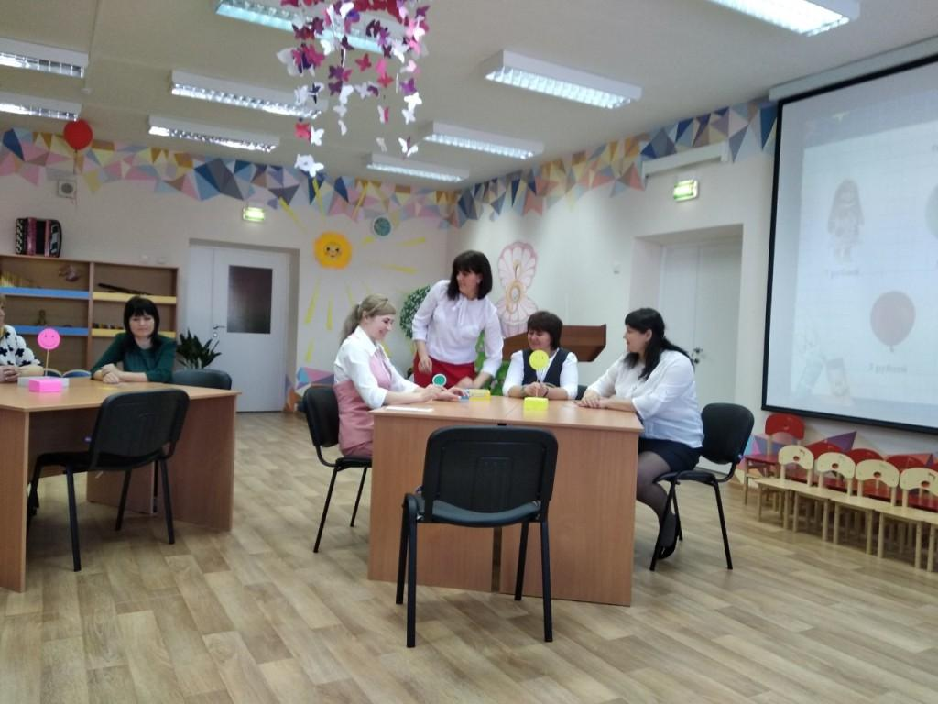
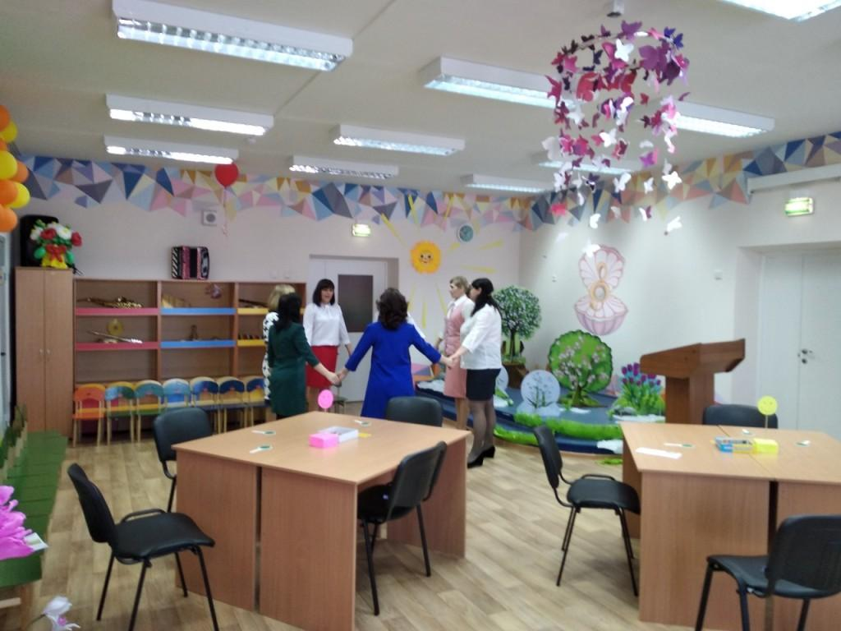
Мастер-класс «Современные формы обучения в процессе математического развития дошкольников»
(13.03.2019г. - муниципальный этап конкурса «Воспитатель года России - 2019»)

Slide 11
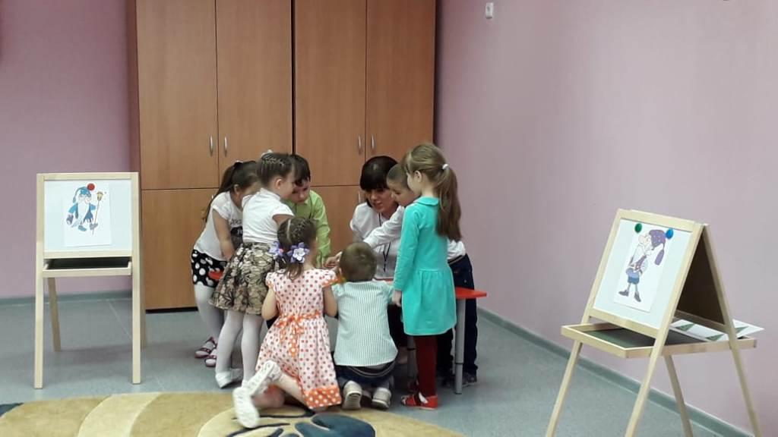
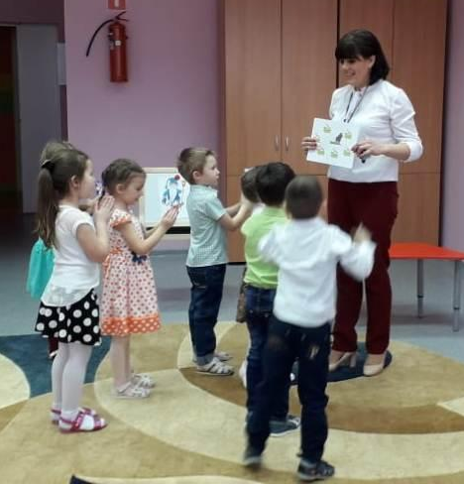
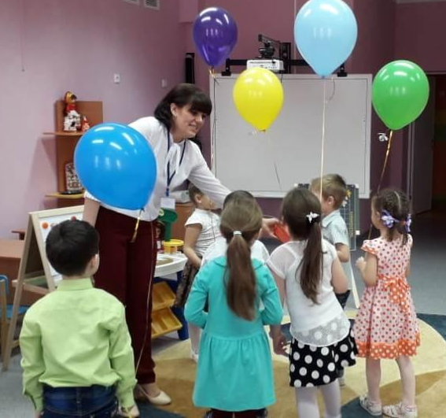
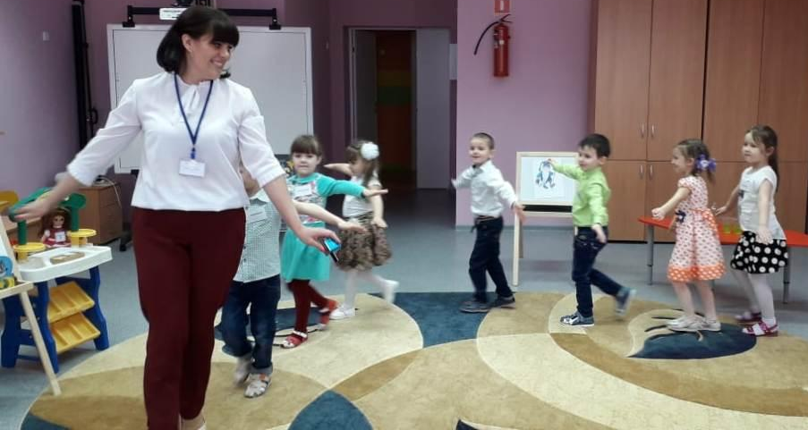
НОД «В гостях у семи гномов»
(01.03.2019г. – муниципальный этап конкурса «Воспитатель года России - 2019»)

Slide 12
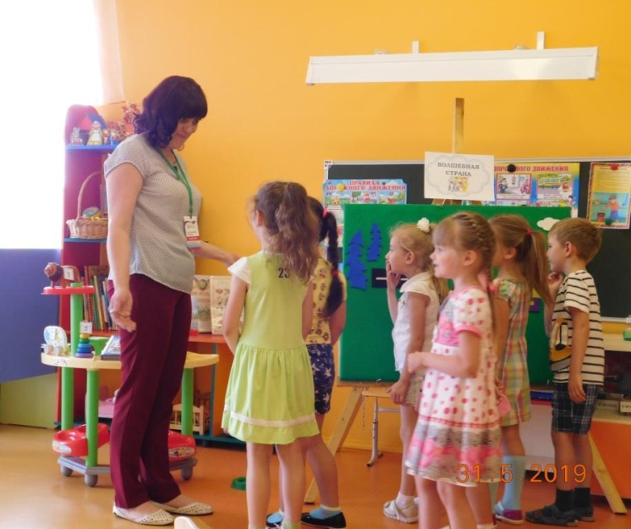
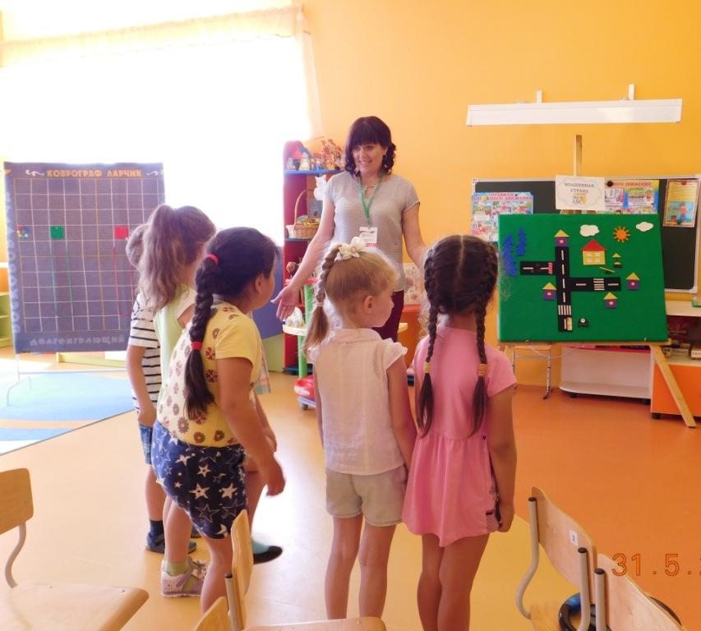
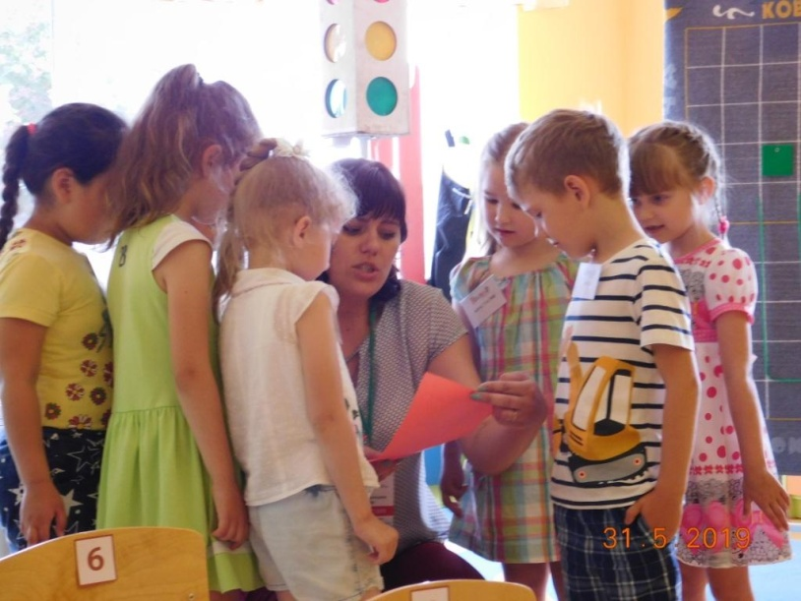
НОД «Безопасность на дороге» (31.05.2019 – региональный этап конкурса «Воспитатель года России - 2019»)

Slide 13
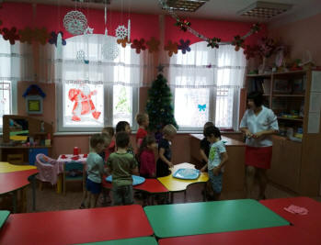
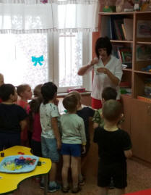
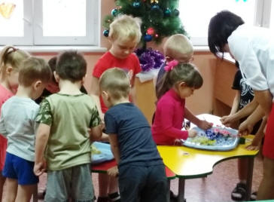
НОД «Зимушка-зима»
(21.12.2018г. – Коллегия управления образования )

Slide 14
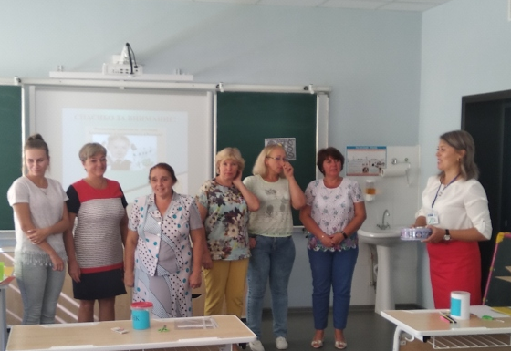
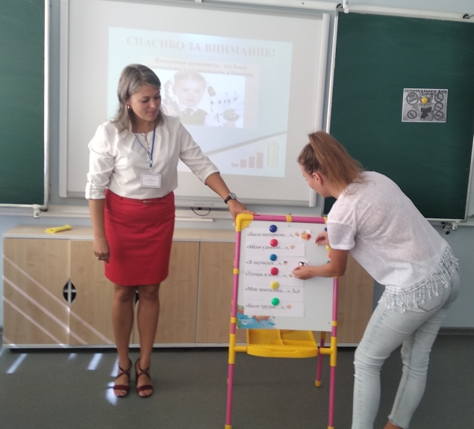
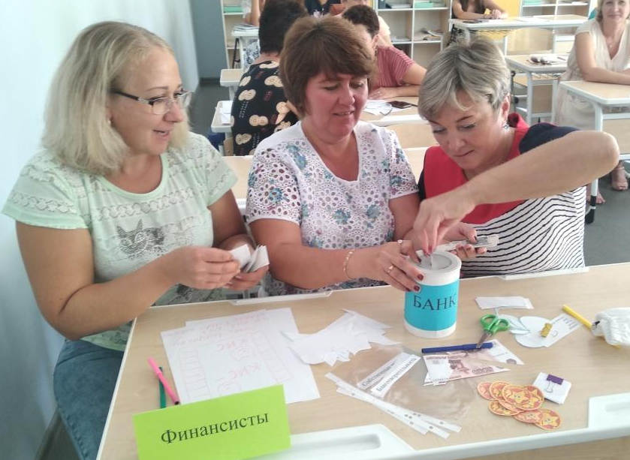
Квест-игра «Азбука финансов» (21.08.2019 – Августовские секции)

Slide 15
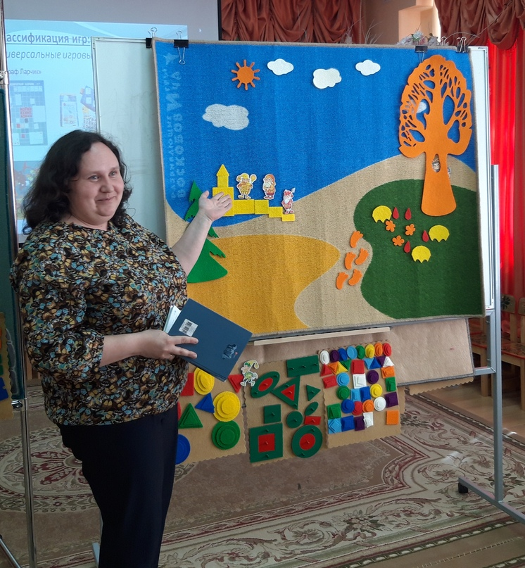
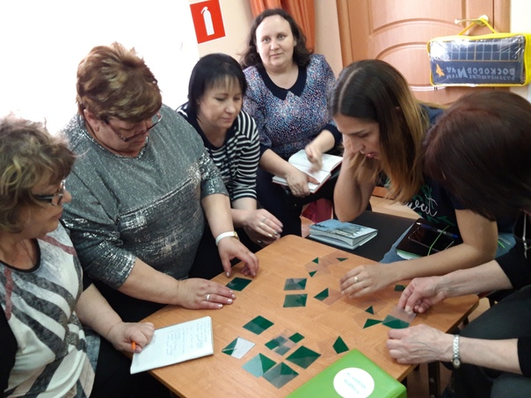
Курсы повышения квалификации по теме: «Реализация технологии «Сказочные лабиринты игры» В.В. Воскобовича в дошкольных образовательных организациях»

Slide 16
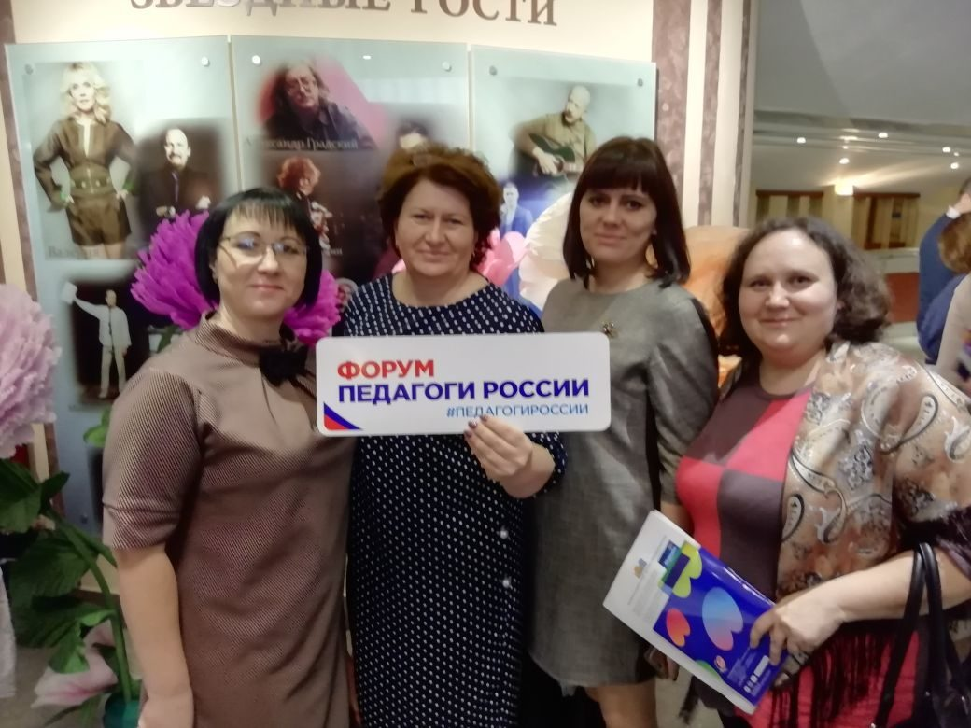
банк педагогических идей (в период с 2014 по 2019 г. было обобщено и внесено в муниципальный банк данных 8 АПО)
участие педагогов в педагогических сообществах и семинарах
Участие педагогов в конкурсах профессионального мастерства:
- «Воспитатель года России» : в период с 2014 по 2019 год – 3 педагога –победители муниципального этапа конкурса, участники регионального этапа; 3 педагога - призеры муниципального этапа конкурса;
-Участники конкурсов «Педагогическое призвание», «Педагоги России», «Конкурса Выготского».
Самообразование педагогов: портфолио, круглый стол.

Slide 17
Спасибо за внимание!

